Slide 1
Báo cáo Tuần
PHÂN TÍCH DỮ LIỆU TƯƠNG TÁC NGƯỜI DÙNG
TRÊN KÊNH TIKTOK TVU
Người thực hiện: Lê Tuấn Kha

Slide 2
Nội dung báo cáo
Phần 1
QUY TRÌNH THỰC HIỆN
Phần 2
PHÂN TÍCH TƯƠNG TÁC
PHẦN 3
PHÂN TÍCH CẢM XÚC
PHẦN 4
KẾT LUẬN
Tong cong 18 slides | Phuong phap -> Tuong tac -> Cam xuc -> Ket luan

Slide 3
QUY TRÌNH THỰC HIỆN
1
THU THẬP
2
LÀM SẠCH
3
KIỂM TRA
5
GHE P NOI
4
5
PHÂN TÍCH
GÁN NHÃN
CÔNG NGHỆ SỬ DỤNG
Thành phần | Công nghệ
Thu thập dữ liệu | Apify TikTok Scraper
Xử lý dữ liệu | Python + Pandas
Phân tích cảm xúc | PhoBERT
Trực quan hóa | Matplotlib + Seaborn + WordCloud

Slide 4
DỮ LIỆU THU THẬP ĐƯỢC
Công cụ: Apify TikTok Scraper
Đối tượng: Kenh @travinhuniversity (ĐH Trà Vinh)
Số lượng video thu thập: 100 videos mới nhất
Ngày thu thập: 06/03/2026
Dữ liệu video bao gồm:
- ID video, ngay dang (create_time)
- Lượt xem (play_count)
- Lượt thich (like_count)
- Lượt binh luan (comment_count)
- Lượt chia se (share_count)
- Lượt lưu (collect_count)
Dữ liệu bình luận thu thập:
- 1,222 bình luận từ100 videos
- Nội dung, tác giả, số likes
- Ngôn ngữ(vi, en, ...)

Slide 5
TỔNG QUAN TƯƠNG TÁC
10,843,095
367,185
1,222
77,377
13,353
Total Plays
Total Likes
Comments
Total Shares
Total Saves
Tỷ lệ tương tác trung bình
Engagement: 4.16% Like: 3.39% | Comment: 0.06% | Share: 0.71%
Nguồn dữ liệu: Apify TikTok Scraper – 100 video Ngày thu thập: 06/03/2026
Phân tích:
- Likes chiếm 85.1% tổng tương tác, cho thấy người dùng chủ yếu thể hiện sự quan tâm bằng cách bày tỏ cảm xúc.
- Shares (11.9%) và Saves (2.1%) cho thấy một phần nội dung có giá trị để chia sẻ hoặc lưu lại.
- Comments chiếm tỷ lệ thấp, cho thấy mức độ thảo luận của người xem chưa cao.

Slide 6
TOP 10 VIDEOS THEO LƯỢT XEM
# | Video ID | Plays | Likes | Comments | Shares | Eng. Rate
1 | 7592439894094482696 | 2,000,000 | 122,900 | 862 | 26,100 | 7.49%
2 | 7594387595551853832 | 1,600,000 | 32,800 | 386 | 4,969 | 2.38%
3 | 7546456531819138320 | 1,000,000 | 42,300 | 616 | 8,614 | 5.15%
4 | 7553953881168858384 | 842,800 | 24,100 | 354 | 8,746 | 3.94%
5 | 7552175330895596807 | 482,500 | 16,100 | 80 | 530 | 3.46%
6 | 7551055901289975058 | 350,700 | 5,135 | 189 | 935 | 1.78%
7 | 7552179278645841159 | 338,900 | 6,950 | 80 | 350 | 2.18%
8 | 7536152035369045249 | 233,700 | 7,266 | 297 | 639 | 3.51%
9 | 7573994030976011528 | 211,300 | 8,971 | 30 | 922 | 4.70%
10 | 7552350837150862600 | 193,400 | 4,865 | 55 | 179 | 2.64%

Slide 7
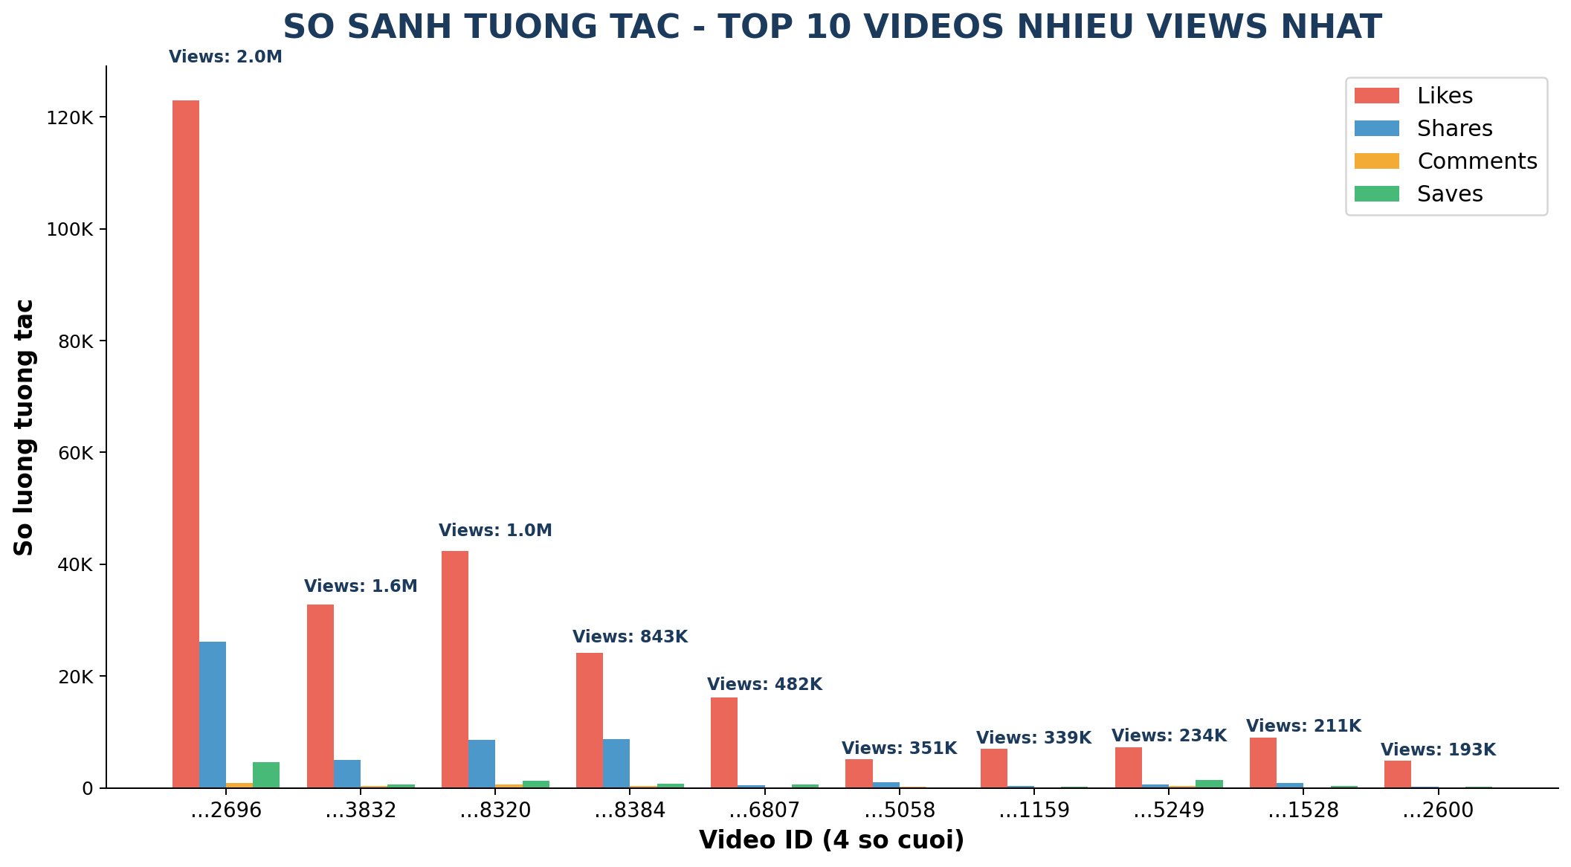
SO SÁNH TƯƠNG TÁC – TOP 10 VIDEOS

Slide 8
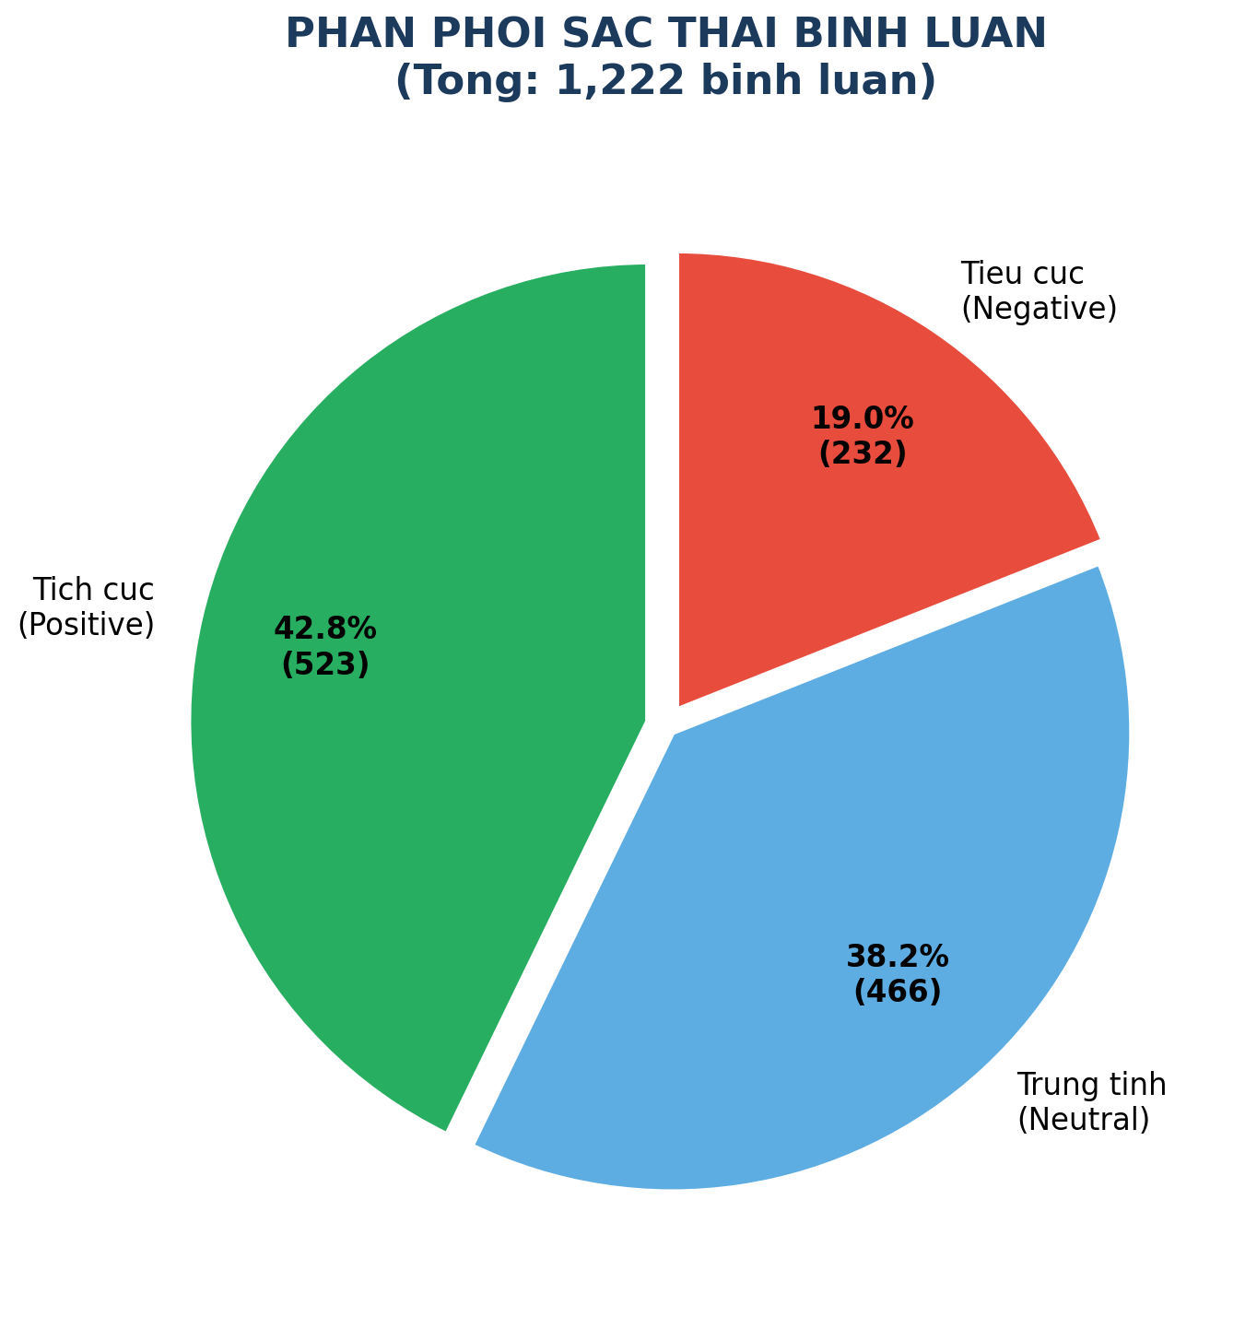
PHÂN TÍCH SẮC THÁI BÌNH LUẬN(SENTIMENT)
Kết quả phân tích
Model: PhoBERT (Vietnamese NLP) – Độ chính xác ~92%
Sentiment | Số lượng | Tỷ lệ | Avg Conf.
Positive | 523 | 42.8% | 0.815
Neutral | 467 | 38.2% | 0.931
Negative | 232 | 19.0% | 0.892
Phân bố Confidence
Mức độ | Số lượng | Tỷ lệ
High (>=0.9) | 613 | 50.2%
Medium (0.7-0.9) | 464 | 38.0%
Low (<0.7) | 145 | 11.9%

Slide 9
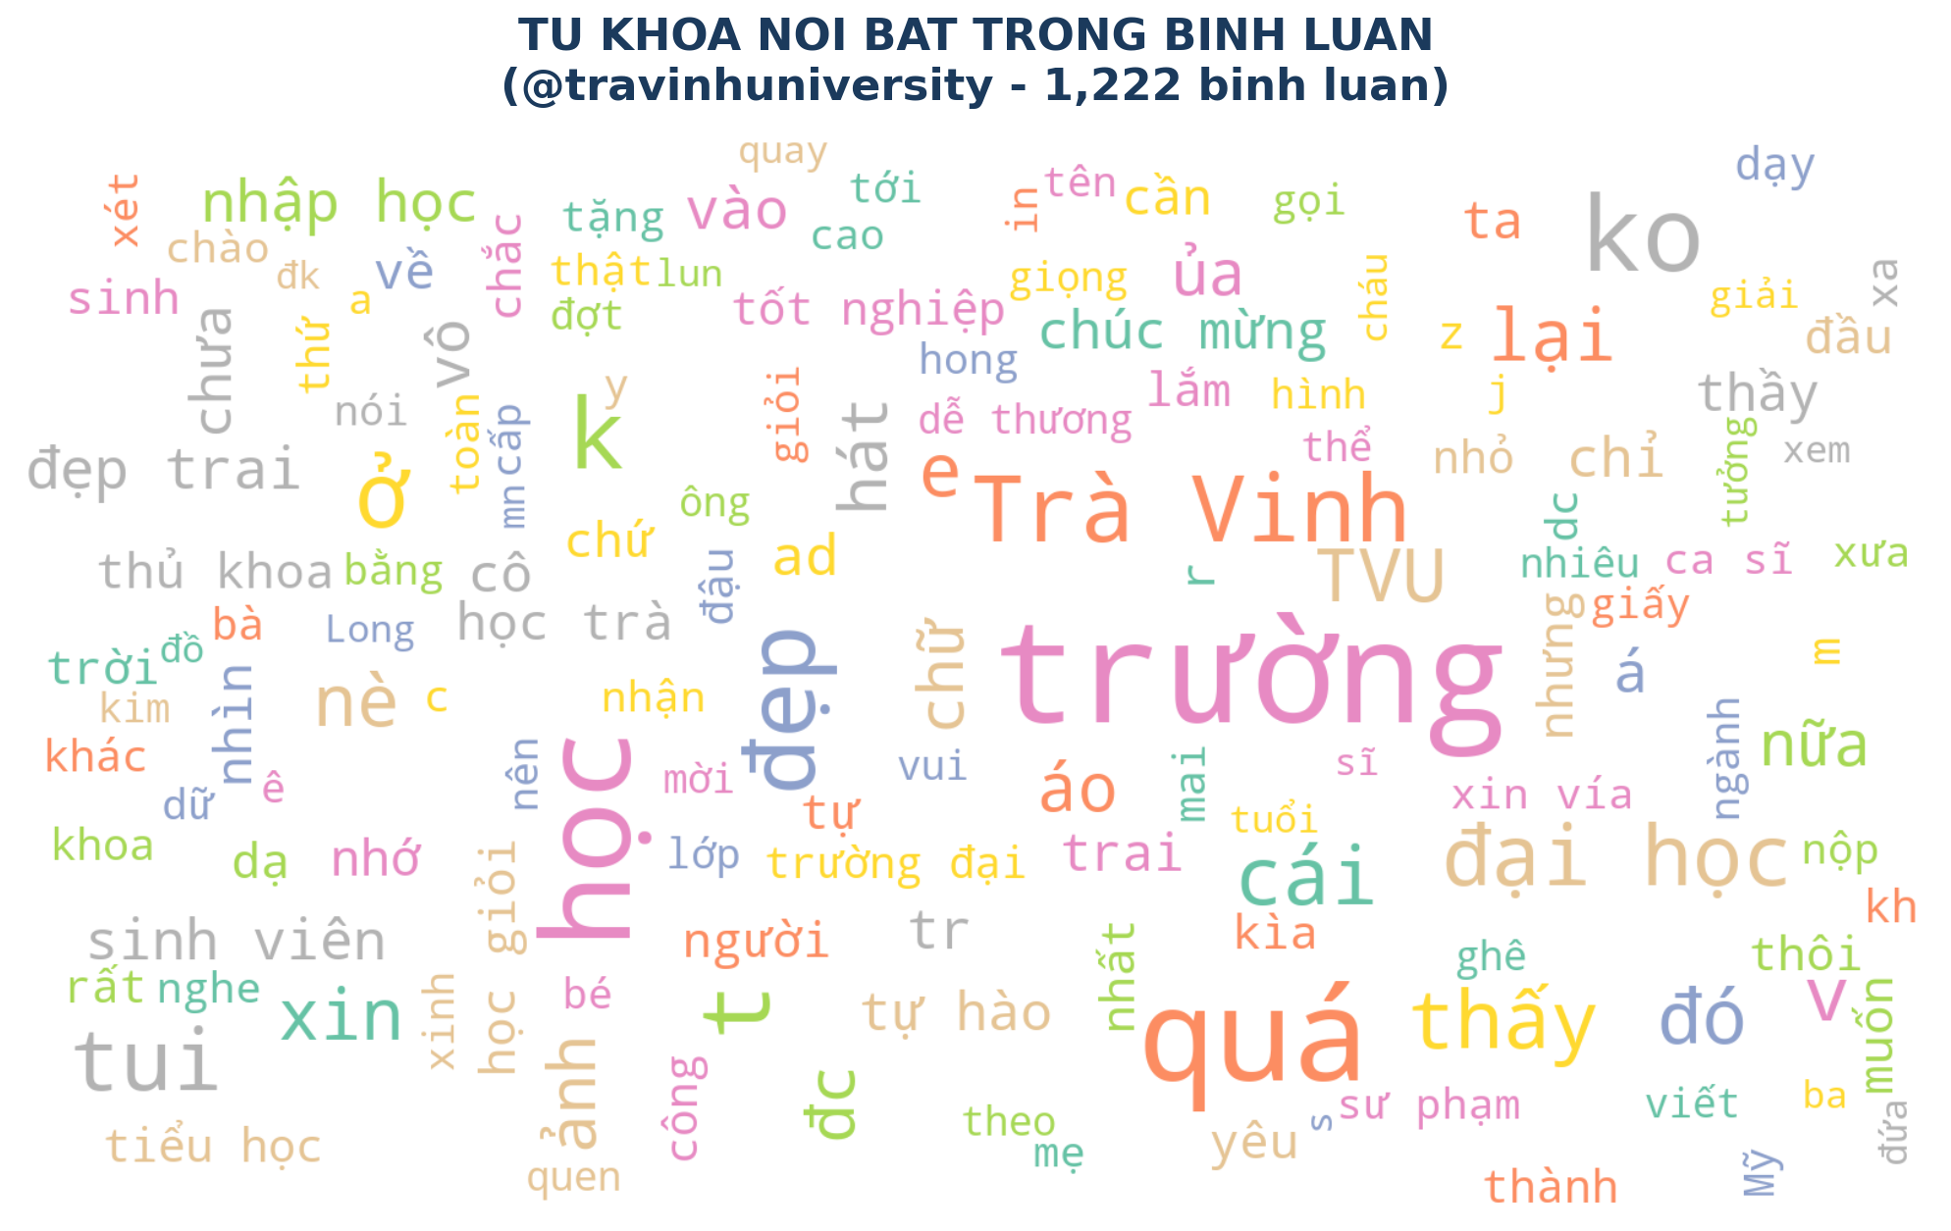
TỪ KHÓA NỔI BẬT

Slide 10
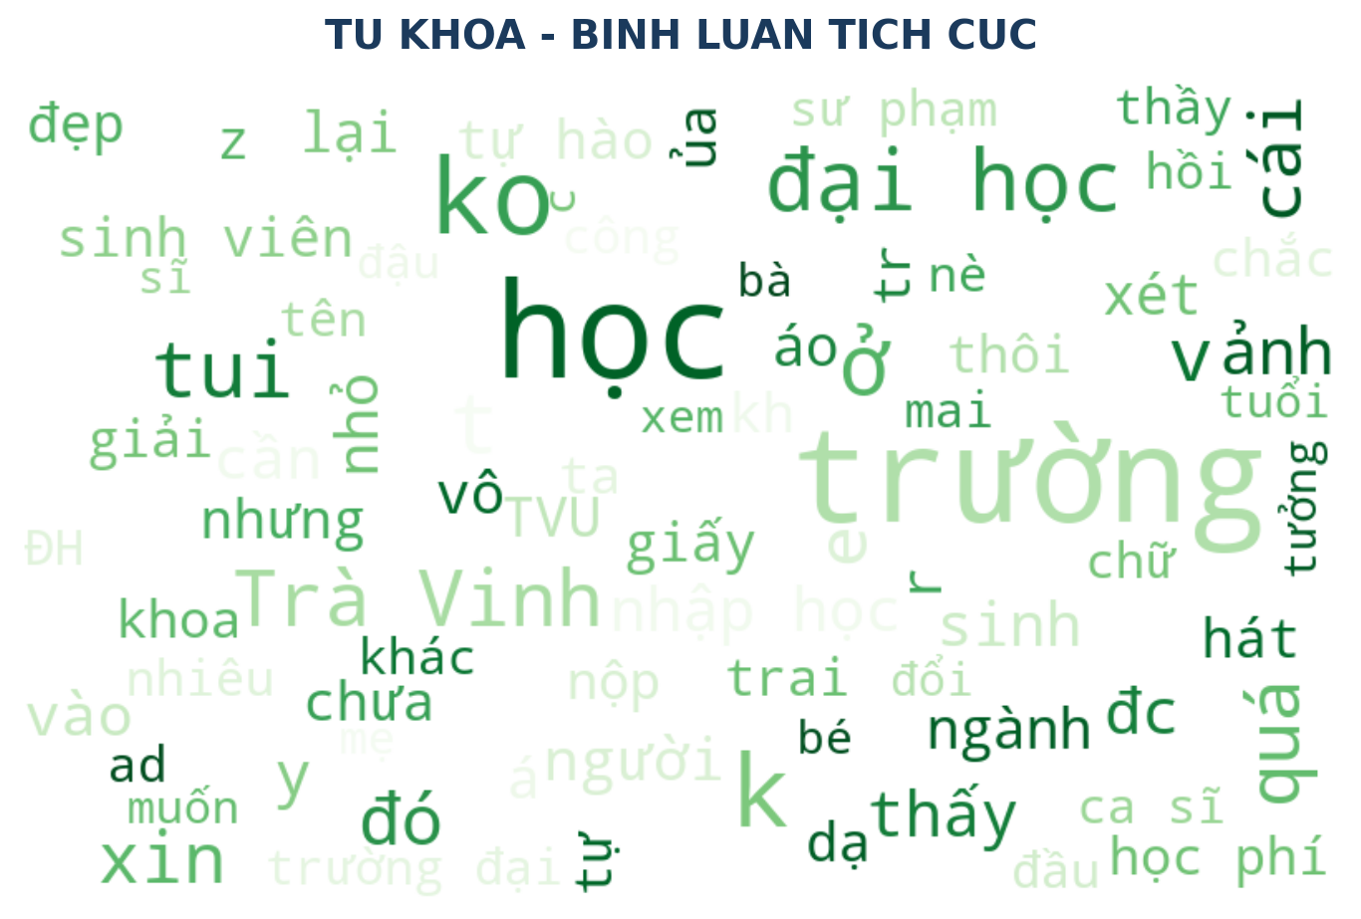
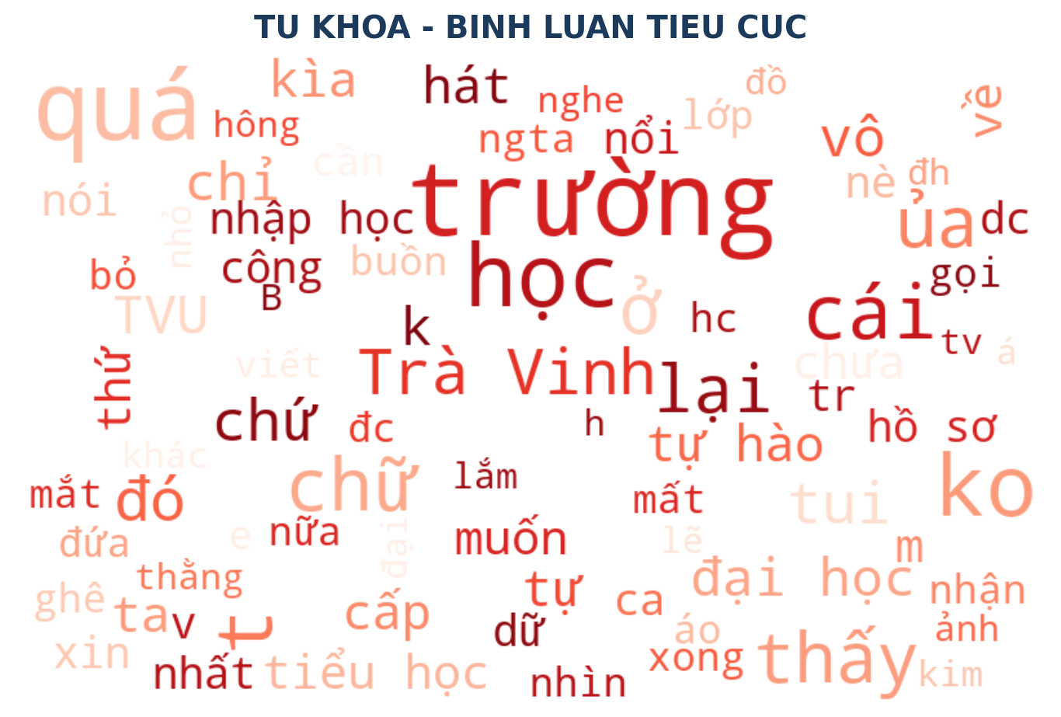
TỪ KHÓA TÍCH CỰC VÀ TIÊU CỰC
Bình luận Tích Cực (523)
Bình luận Tiêu cực (232)

Slide 11
TOP NHỮNG BÌNH LUẬN
Top 5 Positive Comments
# | Likes | Conf | Noi dung
1 | 1,454 | 0.85 | Ở Hà Lan được 6 năm lặng lẽ đọc cmt và cười
2 | 982 | 0.82 | này mới là chữ nè còn t là dĩa rau muống xào
3 | 774 | 0.73 | Đã quá z. Thích trường nào có chương trình trao đổi sinh ...
4 | 386 | 0.87 | Đại Học Cần Thơ mà quê Trà Vinh chào nhau cái được không ạ
5 | 251 | 0.74 | 3 năm như 1
Top 5 Negative Comments
# | Likes | Conf | Noi dung
1 | 2,093 | 0.98 | Theo gv tiểu học mà chữ như vẽ bùa
2 | 190 | 0.97 | nghe Diệu Kiên hát xong thì thấy Dương ái Vy thì chỉ là c...
3 | 187 | 0.58 | Vậy là thằng bé này nhỏ hơn mình 10t saooo
4 | 142 | 0.97 | Không như mấy chị em nghĩ đâu, nó hỗn loạn mà nó xa..
5 | 92 | 0.59 | sao mấy đại học trên SG ko có hic

Slide 12
PHÂN TÍCH KẾT HỢP: ENGAGEMENT x SENTIMENT
Videos TÍCH CỰC (High Engagement + Positive)
# | Video ID | Plays | Eng. | Pos | Neg | Score
1 | 7581690429377187079 | 41,100 | 1.24% | 2 | 0 | 1.00
2 | 7581018792151502100 | 79,100 | 1.86% | 2 | 0 | 1.00
3 | 7573623876056419604 | 28,600 | 2.48% | 1 | 0 | 1.00
4 | 7551337771059694865 | 54,800 | 2.50% | 6 | 0 | 0.75
5 | 7586980417652182290 | 31,400 | 4.93% | 5 | 0 | 0.71
Videos CẦN CHÚ Ý (High Engagement + Negative)
# | Video ID | Plays | Eng. | Pos | Neg | Score
1 | 7606175475567824136 | 13,100 | 5.28% | 0 | 4 | -1.00
2 | 7599581460130958609 | 44,500 | 3.88% | 0 | 1 | -0.50
3 | 7605242871989685522 | 31,400 | 3.02% | 0 | 2 | -0.33
4 | 7602204159605099777 | 20,100 | 6.33% | 1 | 3 | -0.25
5 | 7576646113000819976 | 22,600 | 8.49% | 2 | 2 | 0.00

Slide 13
KẾT QUẢ
Kết quả phân tích sentiment bình luận
Positive: 42.8%
Neutral: 38.2%
Negative: 19.0%
→ Nhìn chung phản hồi của người xem thiên về tích cực
• Thu thập dữ liệu từ 100 video TikTok của kênh TVU → Tổng cộng 10.8 triệu lượt xem và khoảng 650 nghìn lượt tương tác
• Engagement Rate trung bình: 4.16% → Cao hơn mức trung bình của nhiều kênh TikTok (khoảng 2–3%)
• Video có hiệu suất tốt nhất đạt → 2 triệu lượt xem và 122.9K lượt thích
KET LUAN: Kenh TikTok TVU co hieu suat tot (4.16% engagement). Can tang tuong tac comment va xu ly binh luan tieu cuc de cai thien hinh anh.

Slide 14
CẢM ƠN

